Slide 1
De Rotterdamse aanpak van
Funderingsherstel

Slide 2
Inhoud
Voorstellen
De opgave in Rotterdam
Ontwikkelingen funderingsloket Rotterdam
Funderingstypen
Uitdaging Funderingsherstel
Procesbegeleiding Funderingsherstel

Slide 3
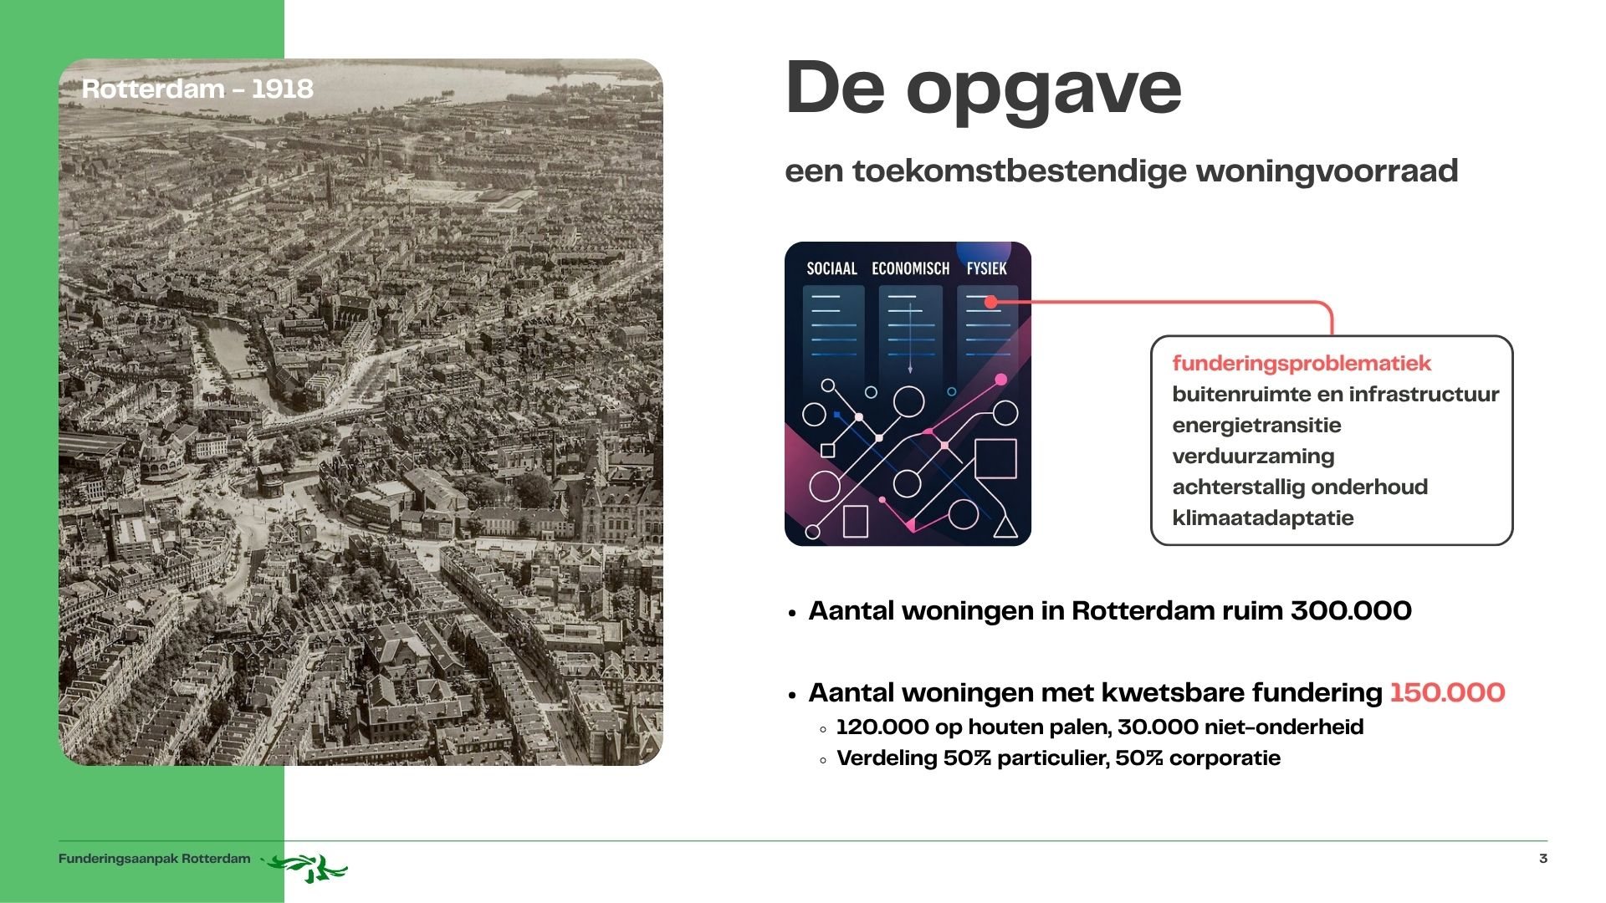
2. Ontwikkelingen Funderingsloket

Slide 4
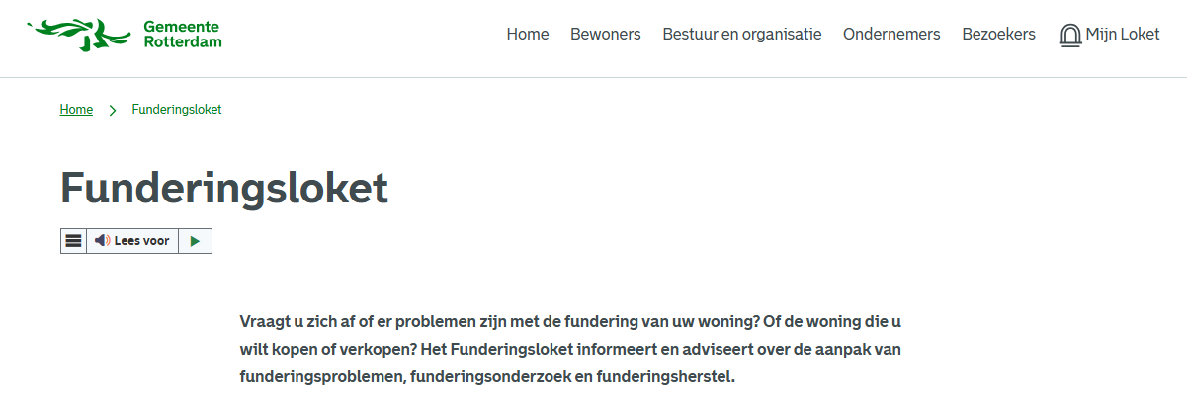
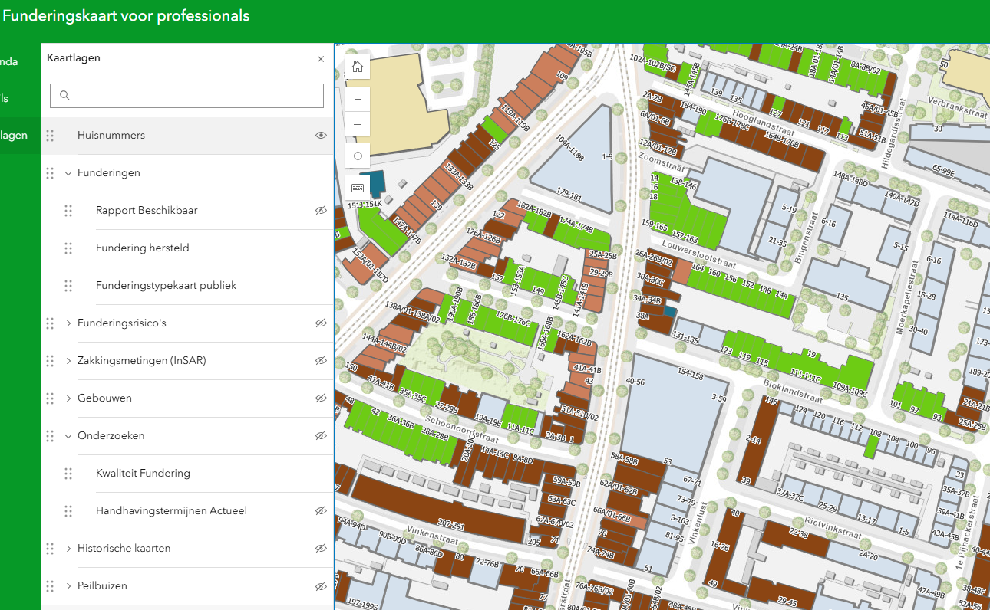
Ontwikkelingen Funderingsloket
Projecten in 2026
  Onderzoek
    Hillegersberg
    Schiebroek
    Bloemhof
  Urgente panden
  Quickscans
  Procesbegeleiding herstel (campagnes)
Regelingen aangepast
  Subsidie voor onderzoek 75 % ,max 5000 per eigenaar per 5 jaar per pand
  Aanschrijvingsbeleid voor onderzoek en herstel wordt aangescherpt

Slide 5
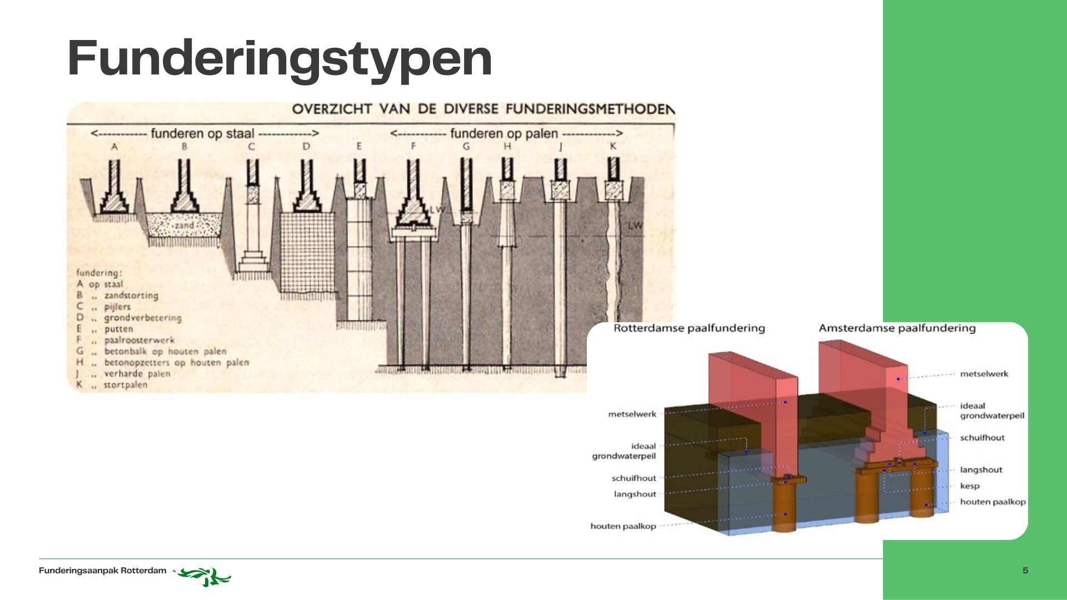

Slide 6
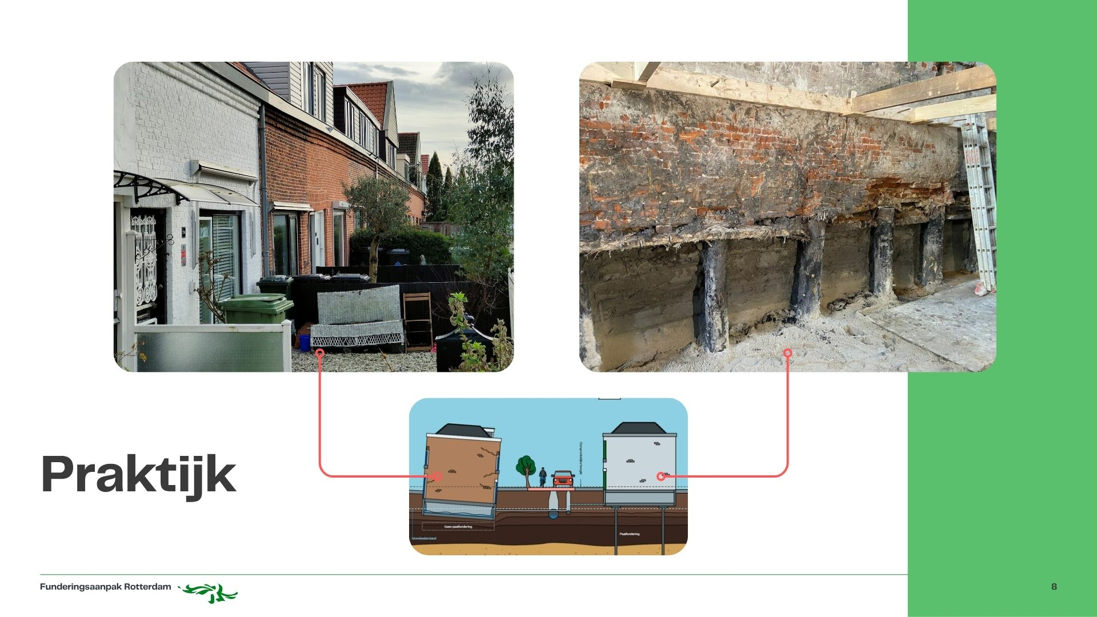
2. Ontwikkelingen Funderingsloket

Slide 7
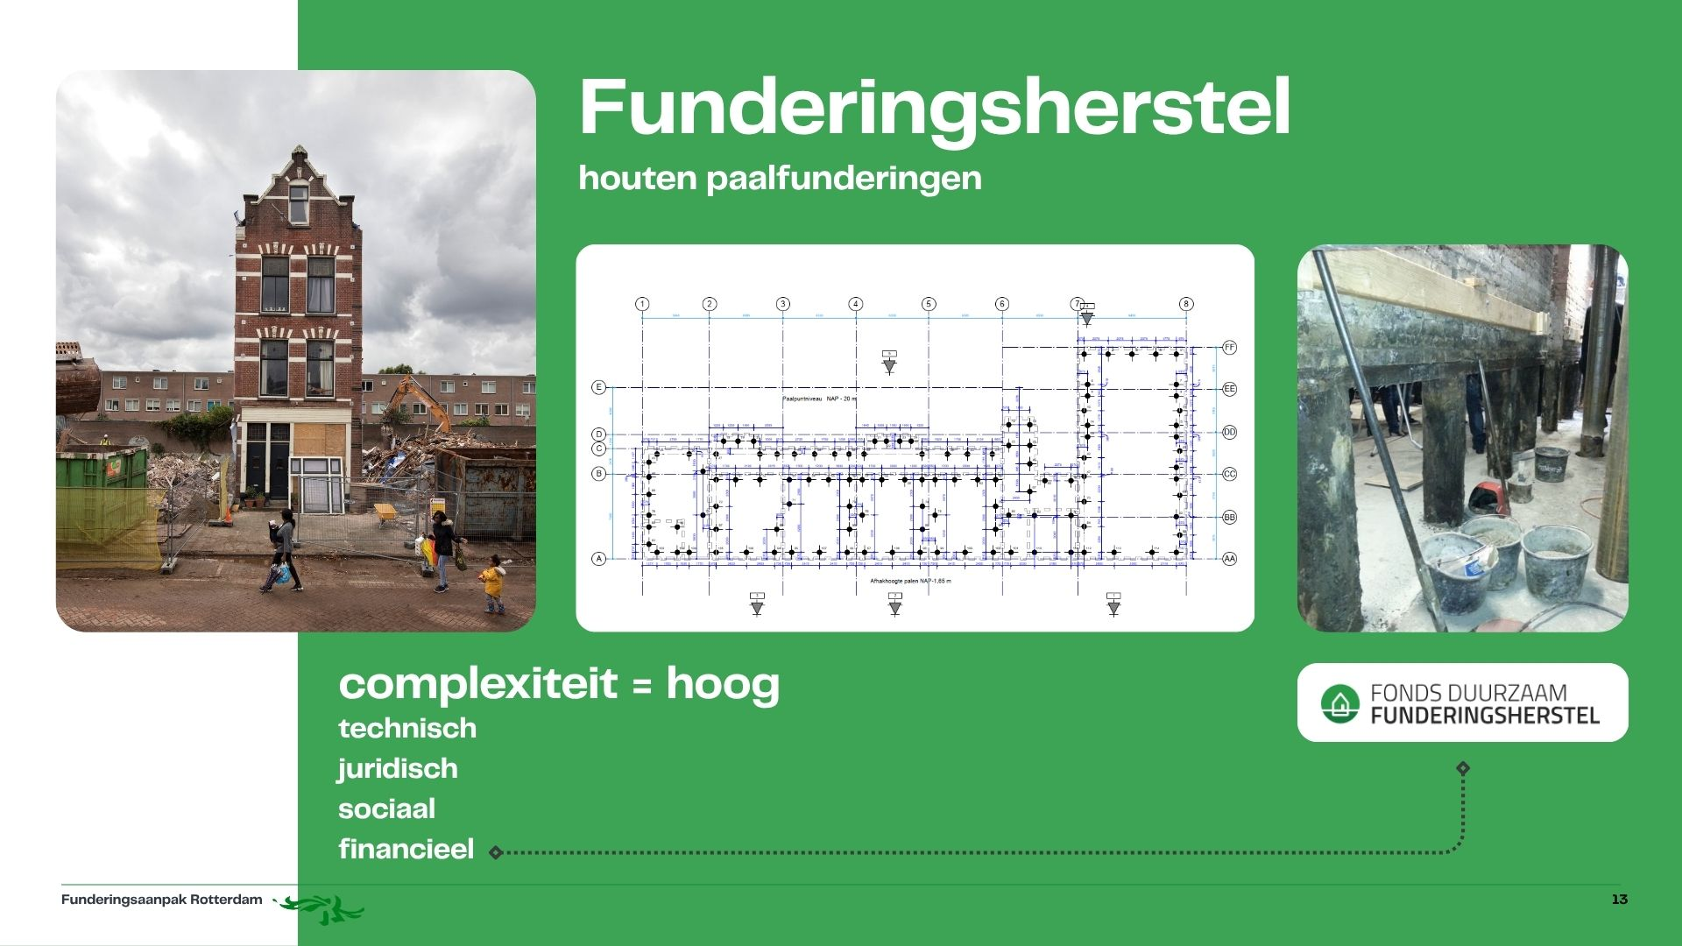
2. Ontwikkelingen Funderingsloket

Slide 8
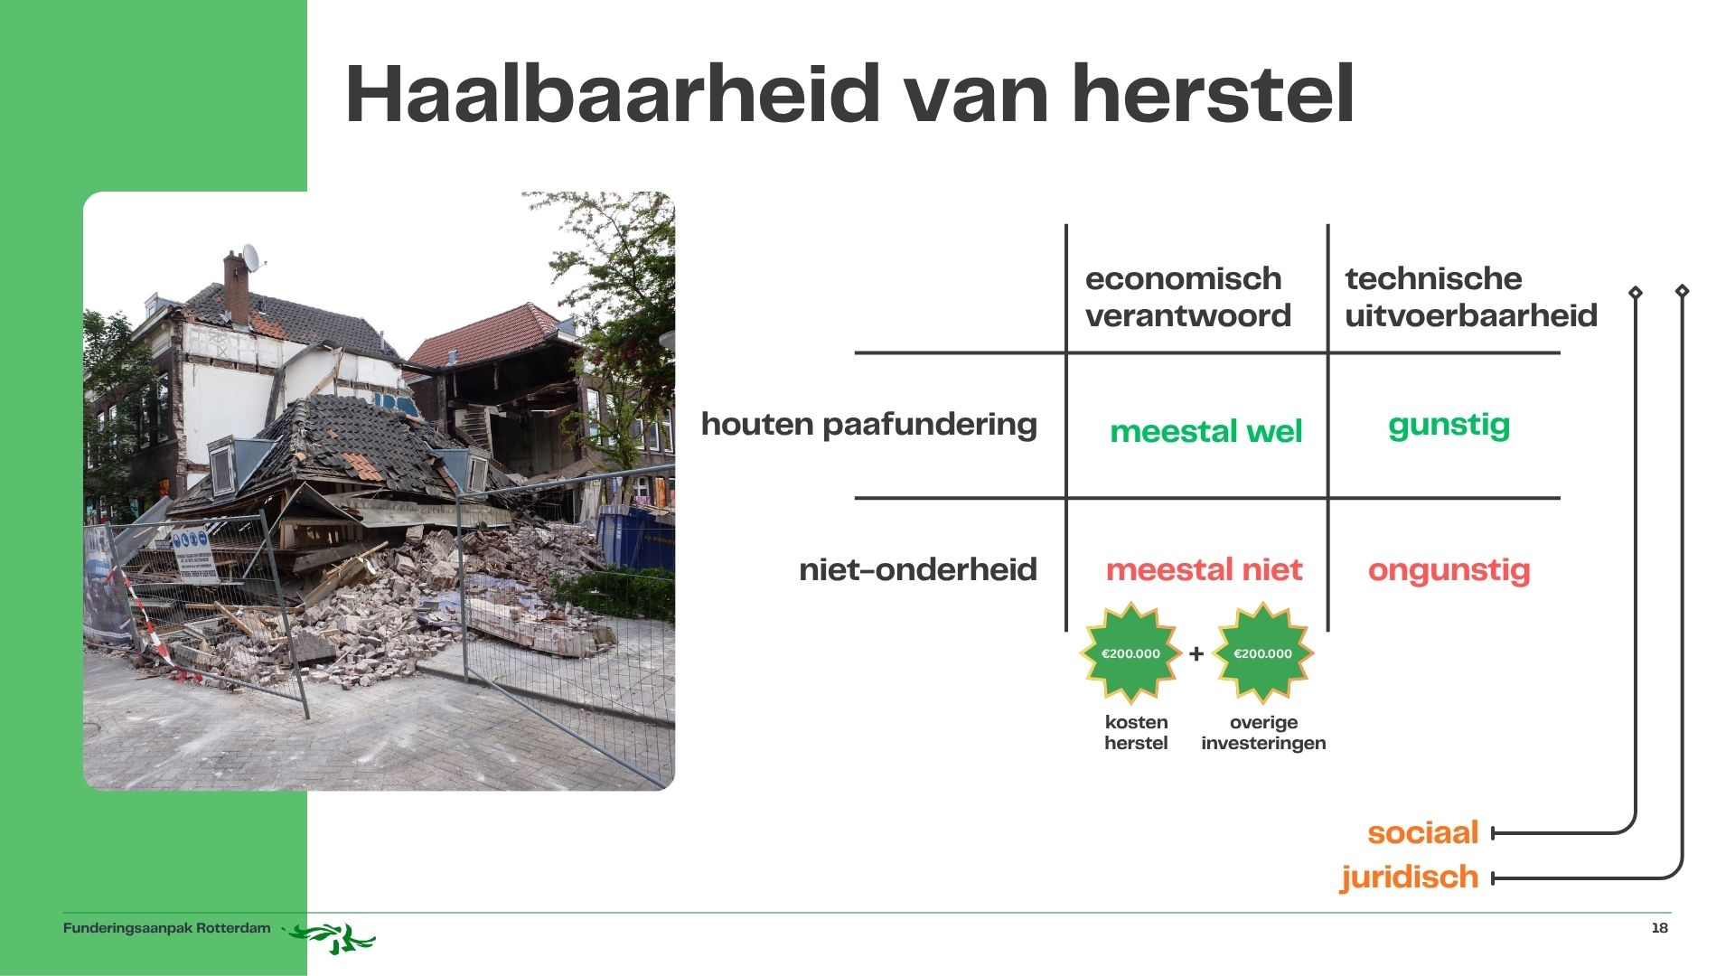
2. Ontwikkelingen Funderingsloket

Slide 9
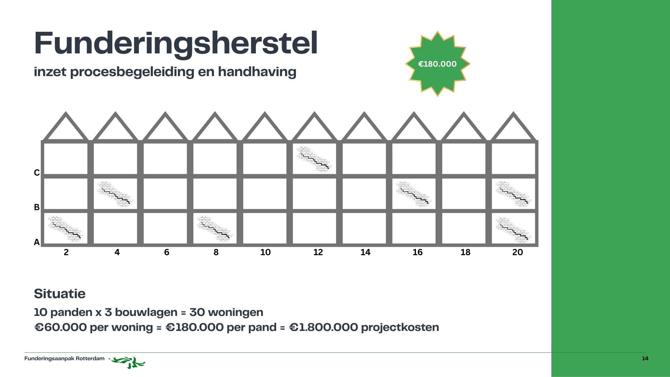
2. Ontwikkelingen Funderingsloket

Slide 10
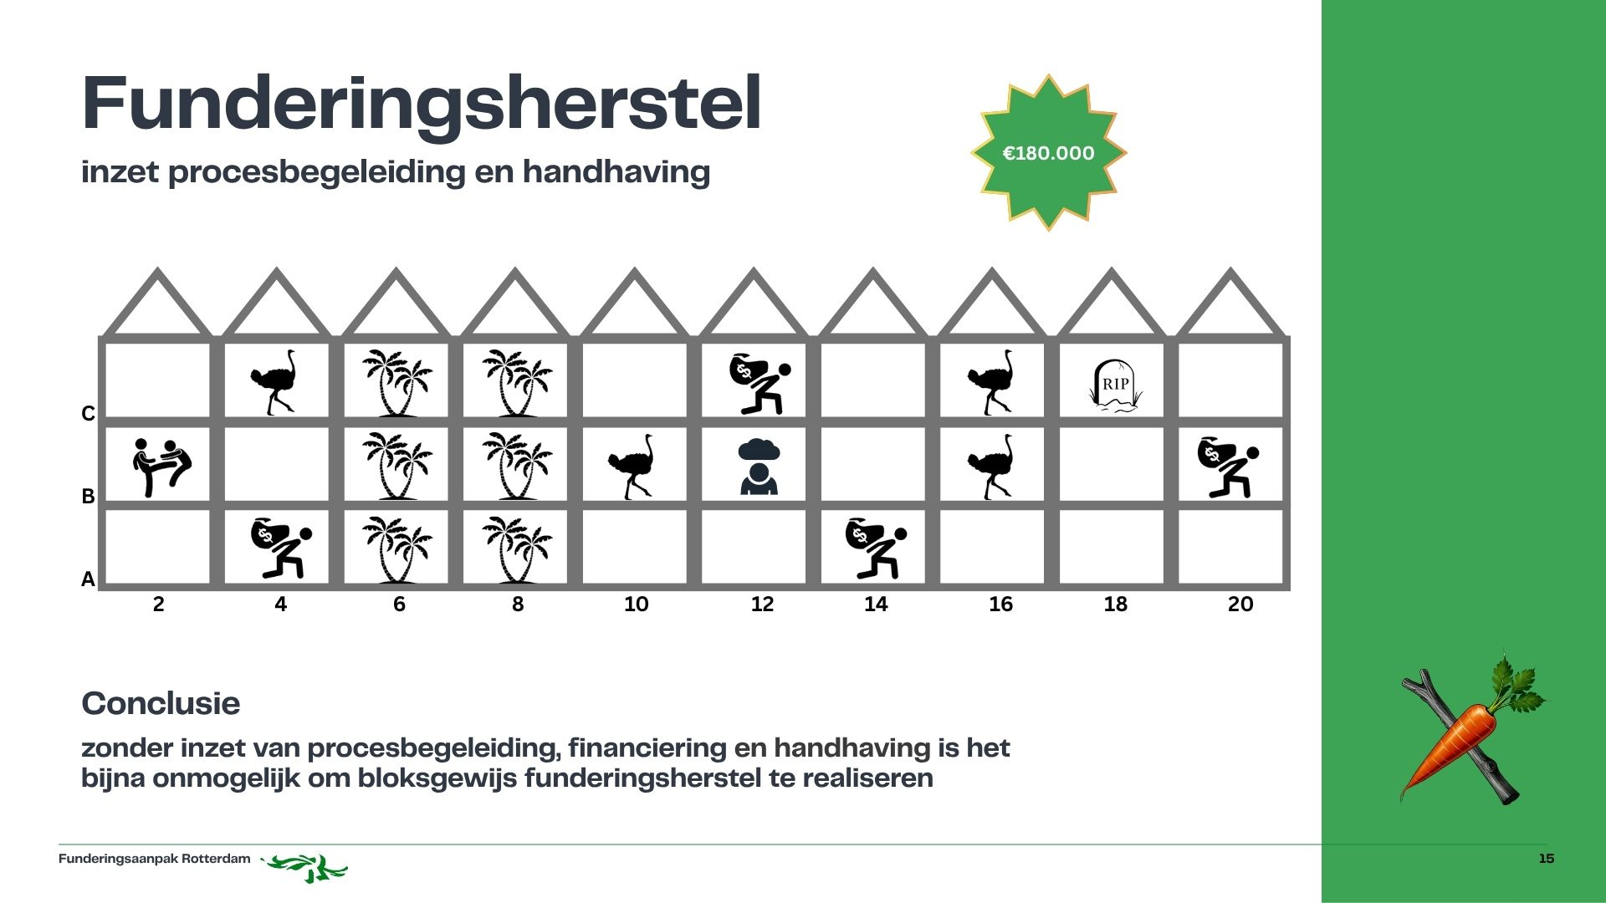
2. Ontwikkelingen Funderingsloket

Slide 11
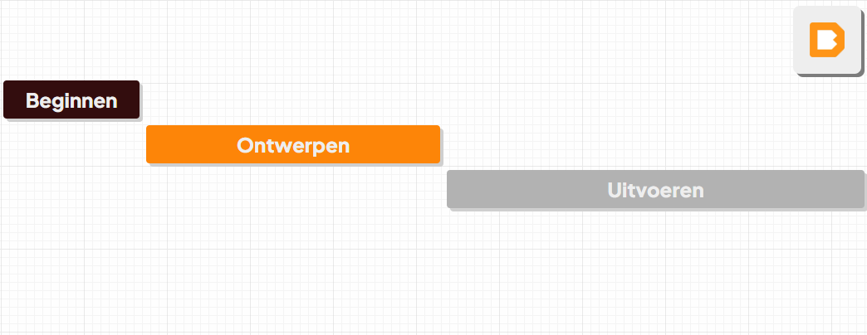

Hoe herstellen we collectief?
Startdatum
blijft vaststaan

Slide 12
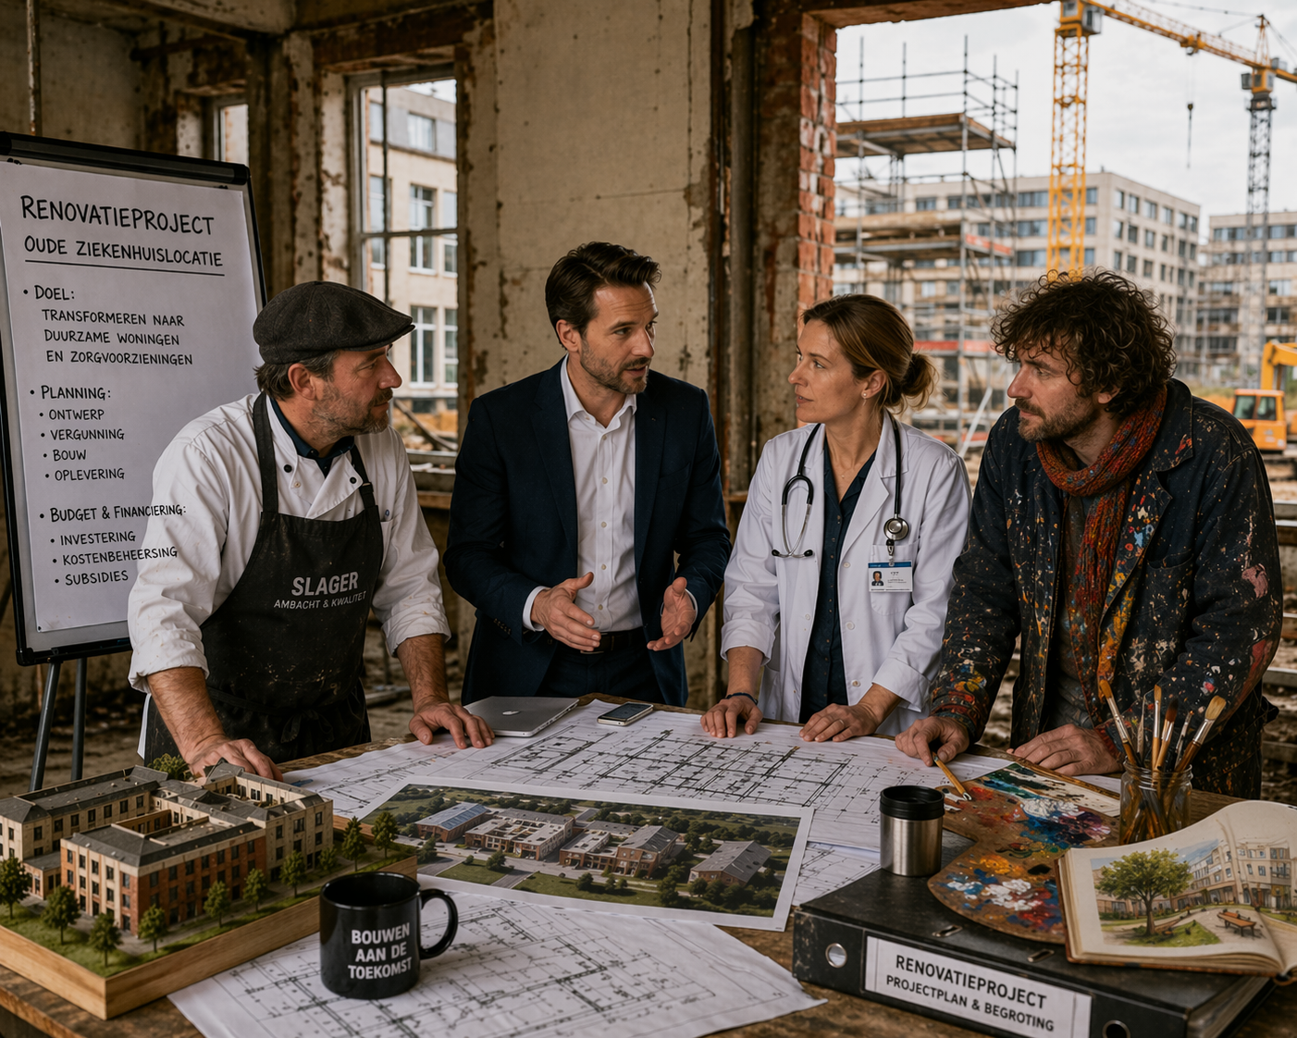

Slide 13
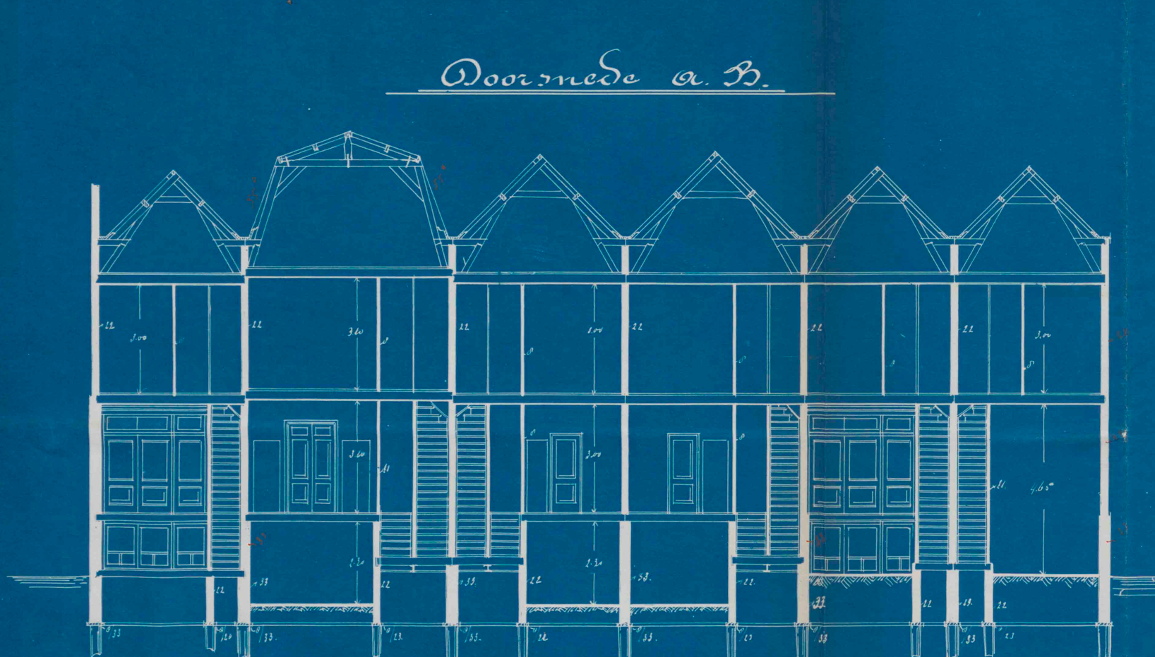

Slide 14
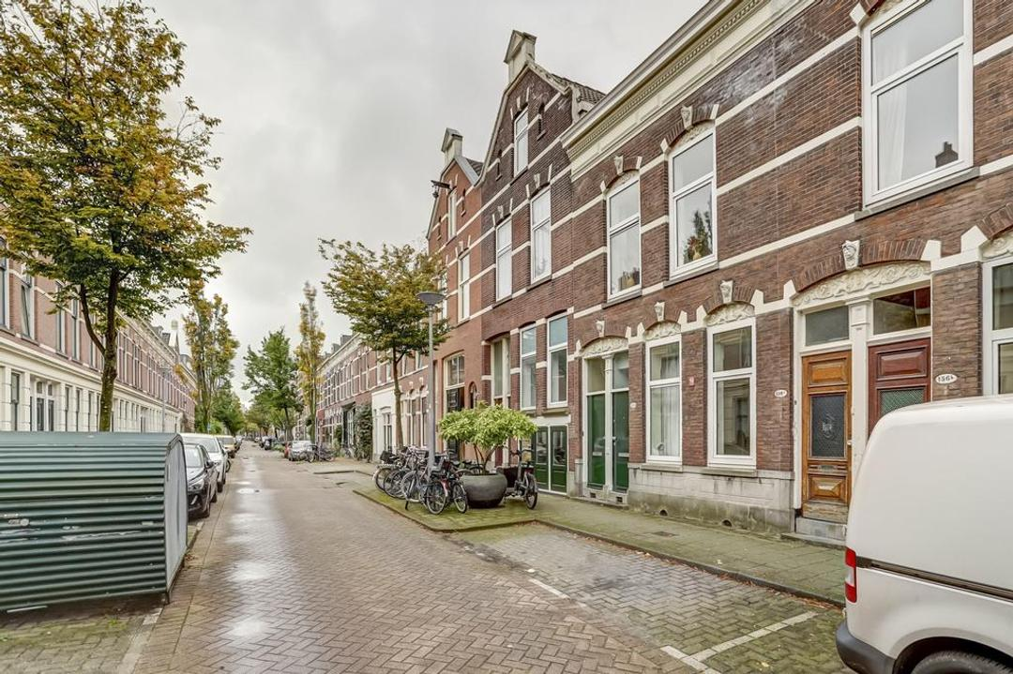

Slide 15
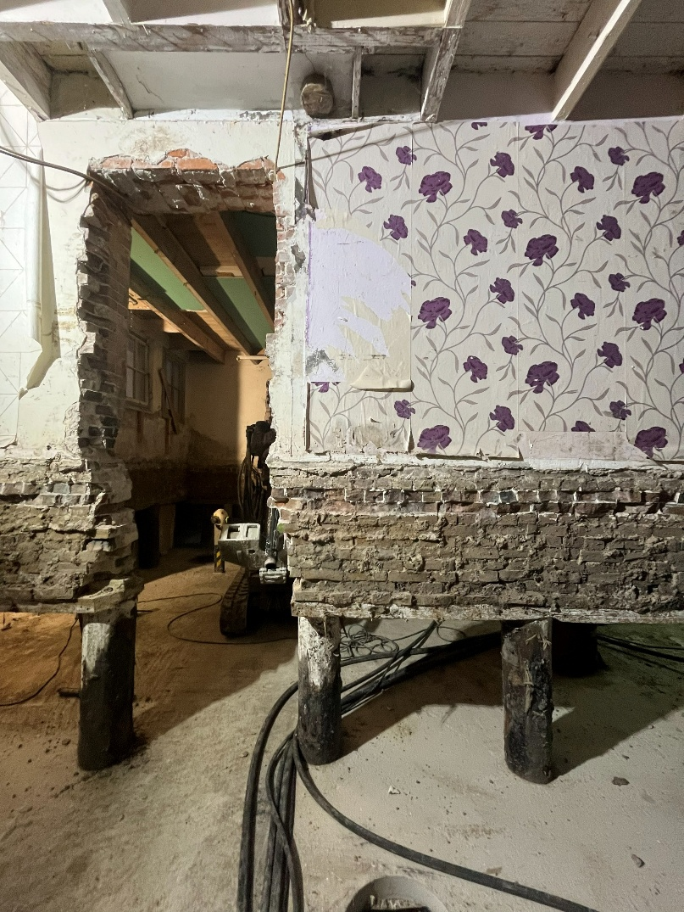
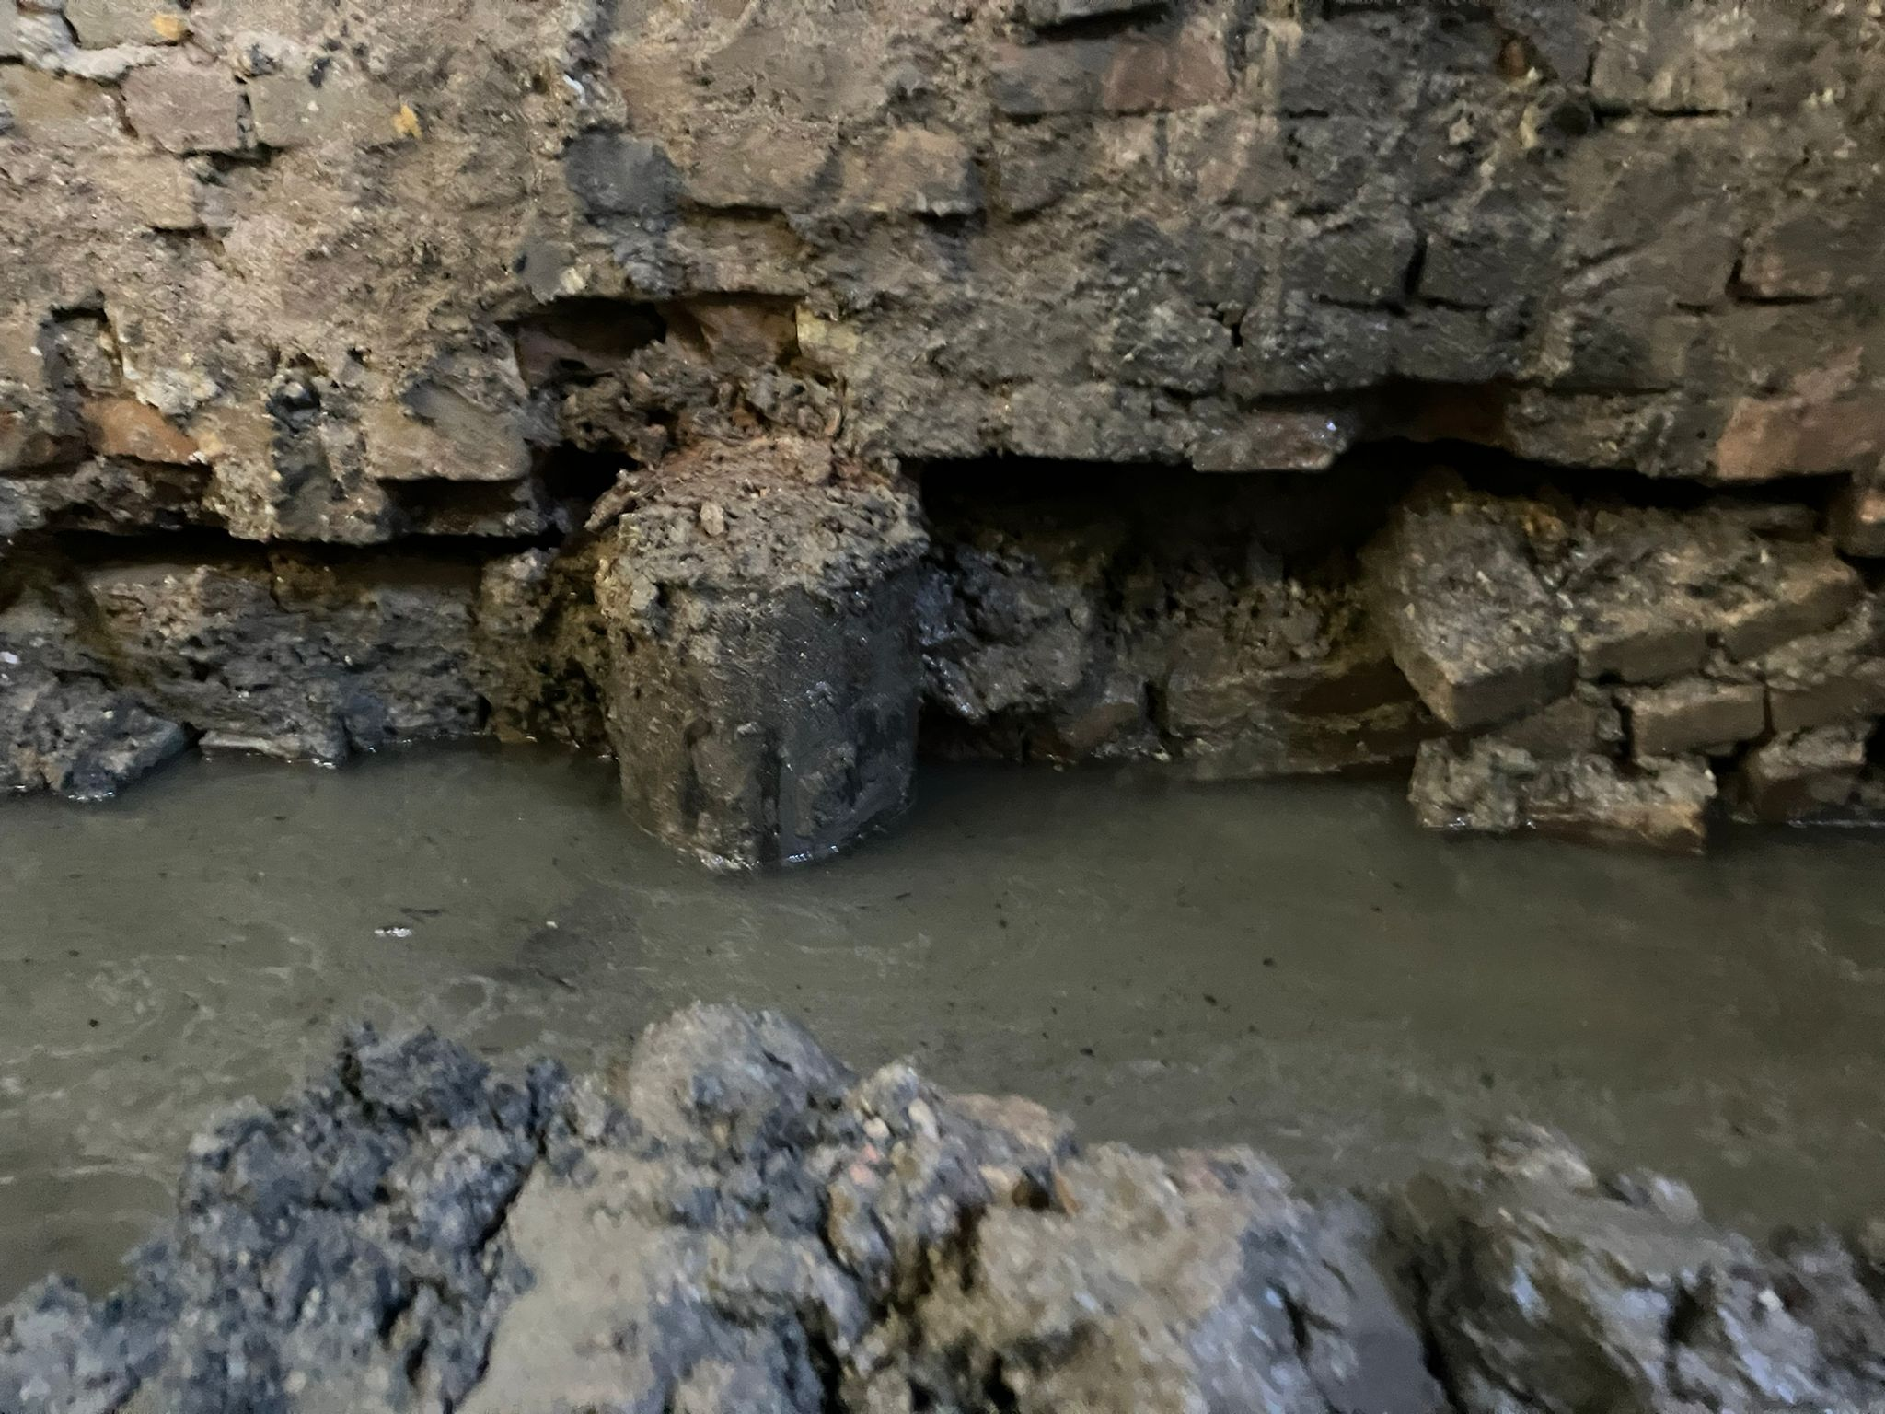
Notes:
Wachten is niet zonder gevolgen

Slide 16

Startdatum
blijft vaststaan

Slide 17
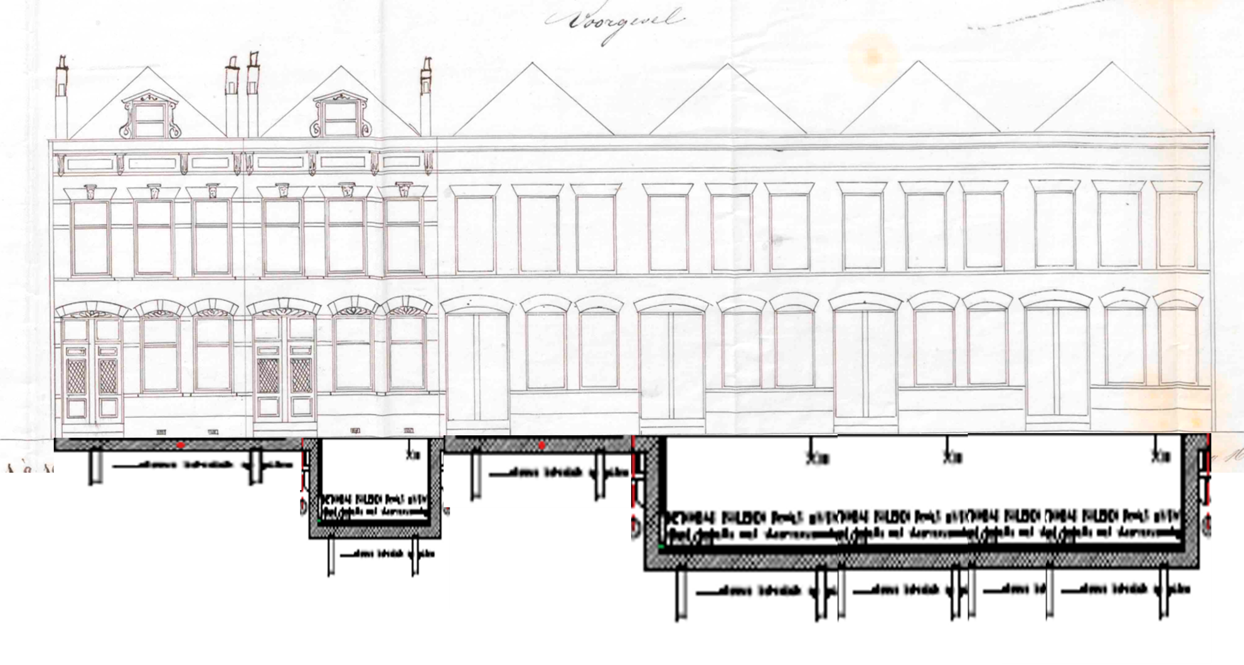

Slide 20
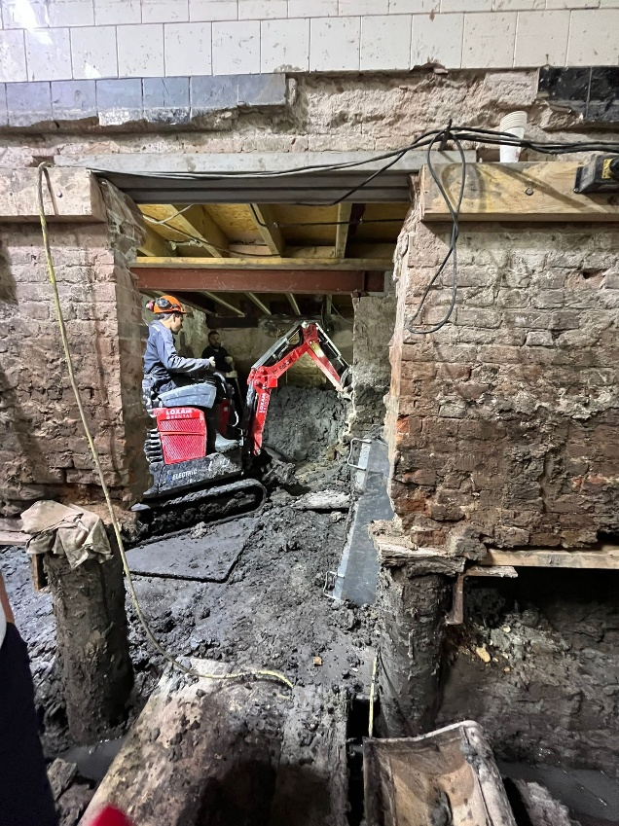
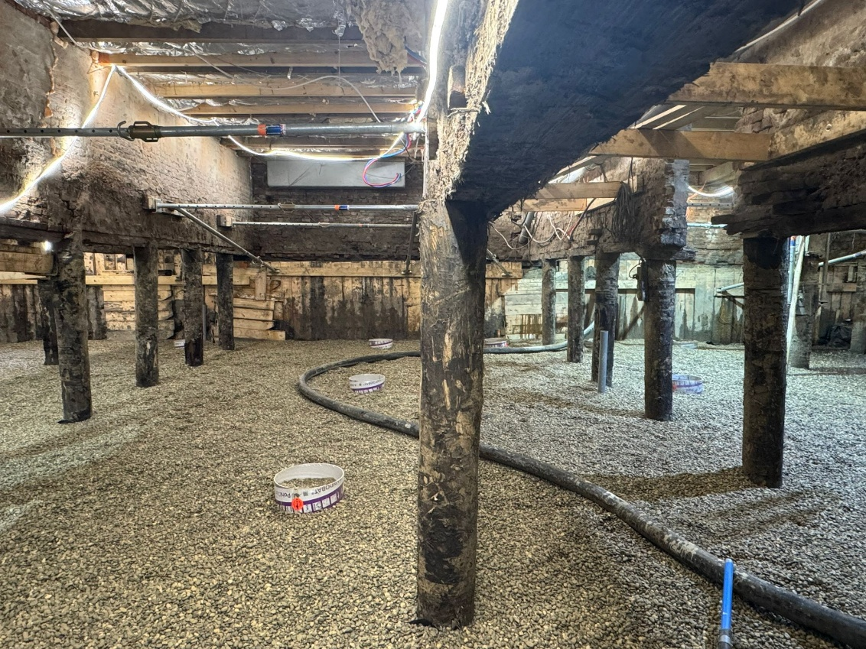
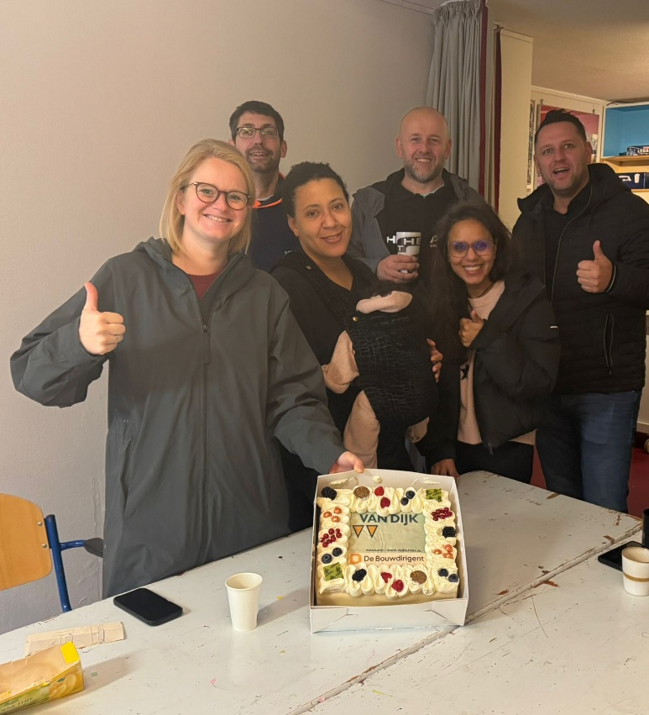

Slide 21
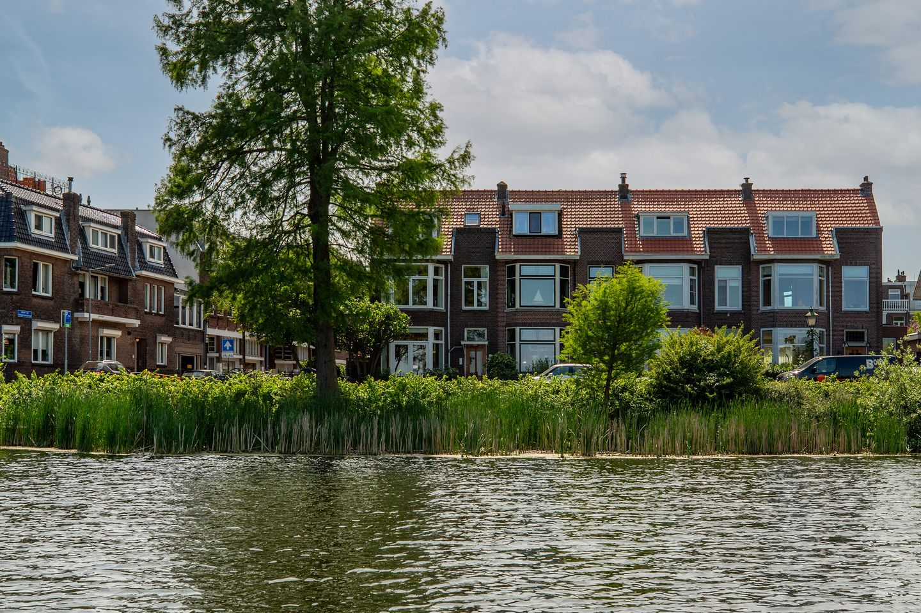

Slide 22
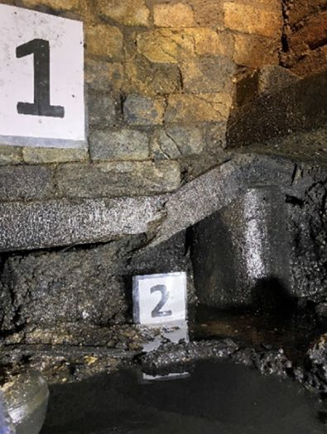
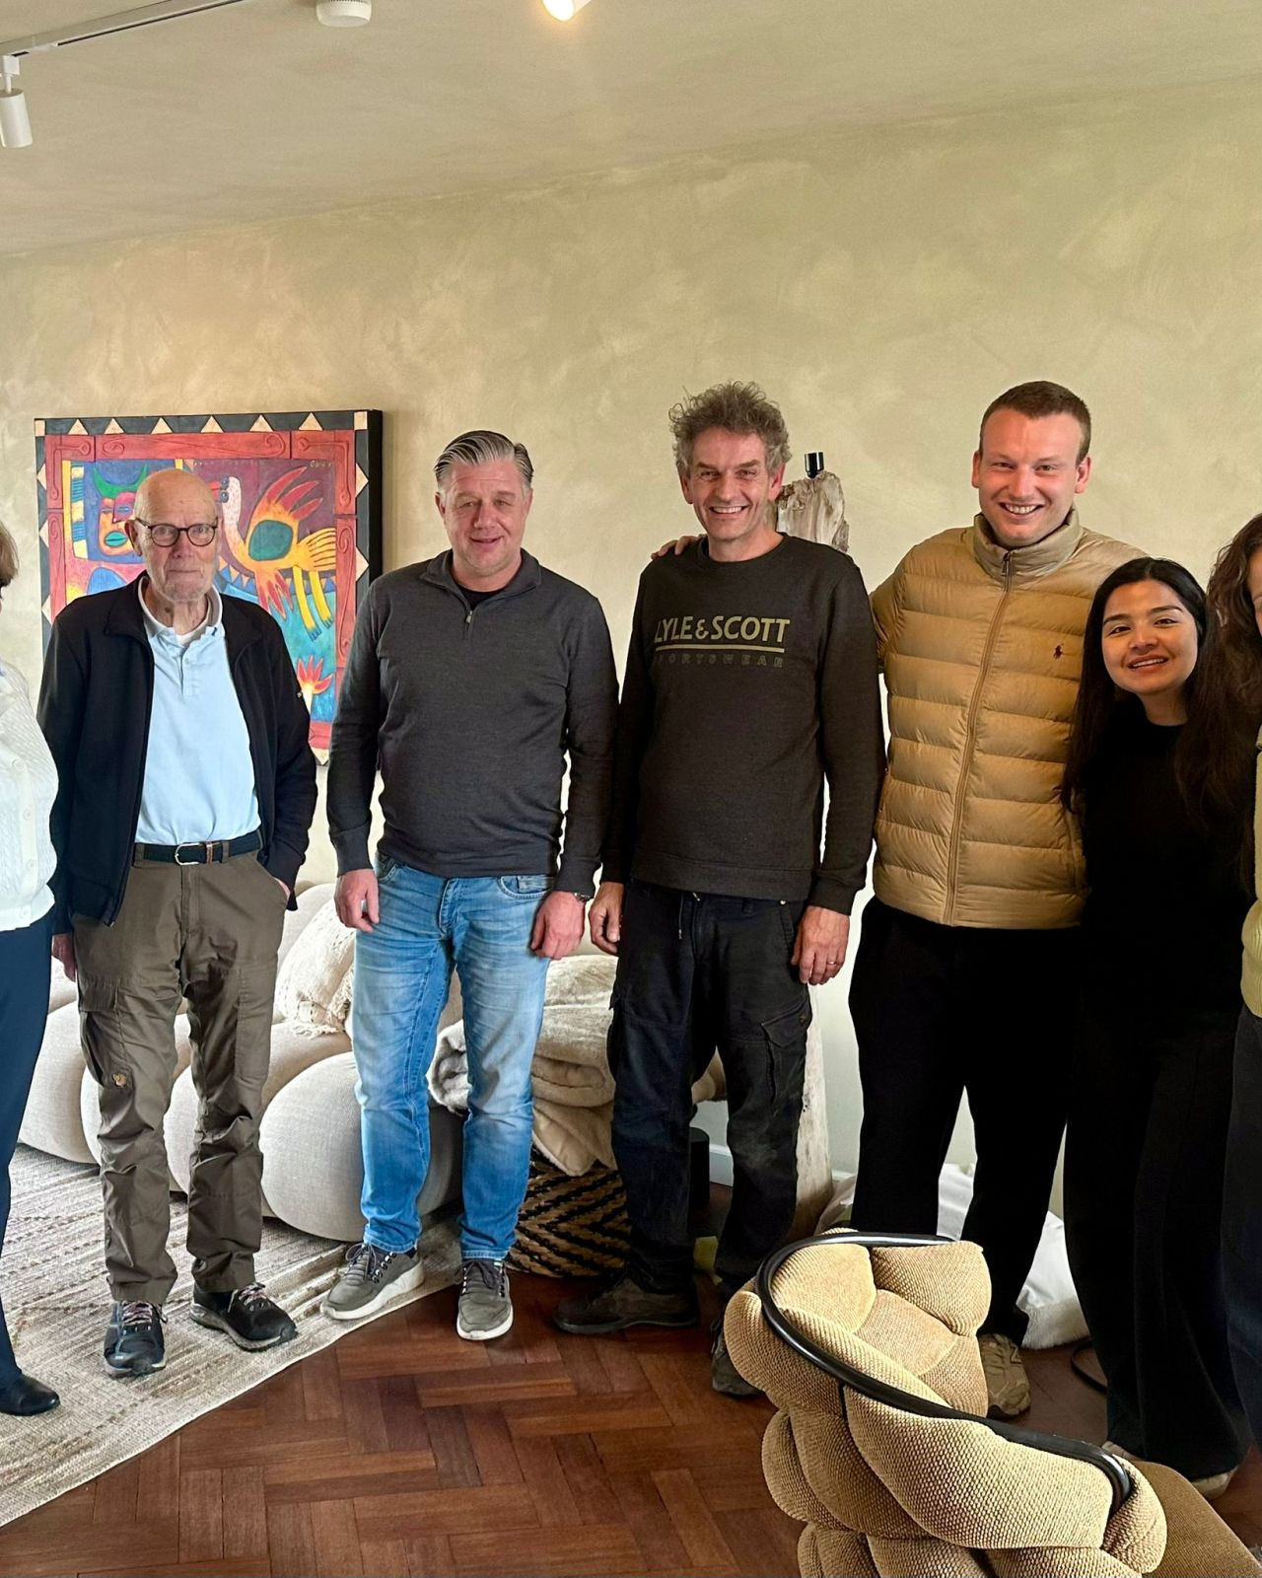

Slide 23
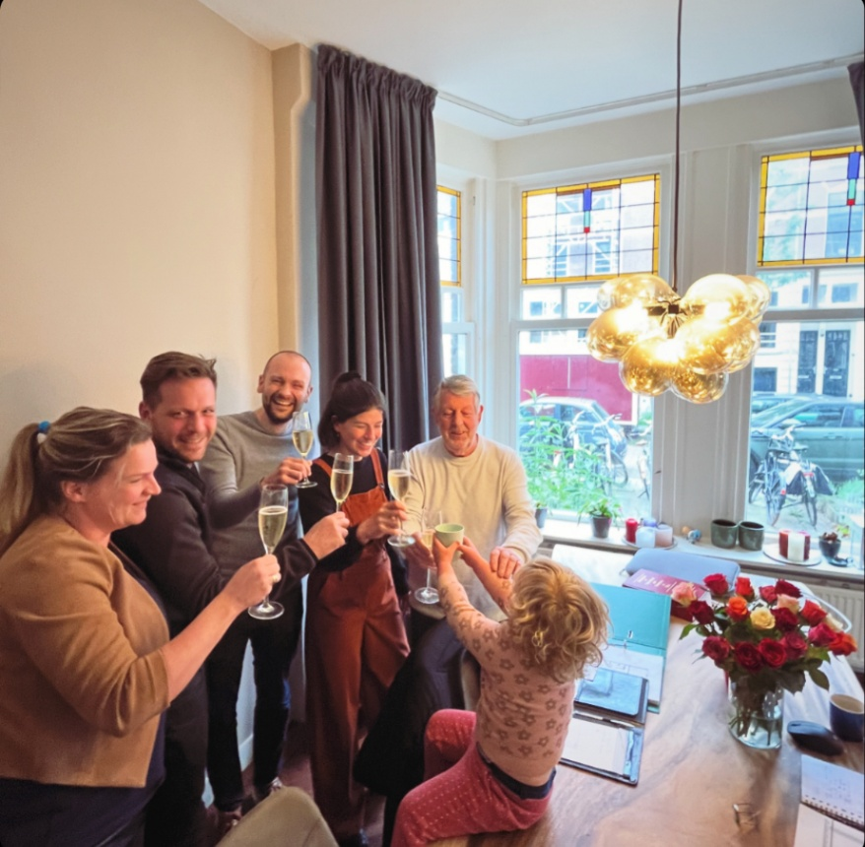
Collectief herstel
Kostenbesparing
  Engineering- en uitvoeringskosten
Ontwerpkansen
Minder uitstoot
Maar vooral: een versterkte wijk

Slide 24
Startdatum
blijft vaststaan

